Slide 1

IOS
NATIVO

Slide 2

¿Que es iOS?
IOS (Iphone OS) es un sistema operativo desarrollado por Apple originalmente para su smartphone iPhone pero lo emplean también en otros productos como iPod, iPad y AppleTV.
iOS se deriva de macOS que a su vez está basado en Darwin BSD y por lo tanto es un sistema operativo tipo Unix.

Slide 3
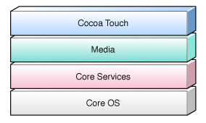
IOS y su arquitectura interna en 4 capas
– Cocoa Touch
Es la capa superior, la que los usuarios utilizan para interactuar con las aplicaciones, es decir, la capa visible. Es la zona donde nos encontramos los componentes visuales, se trata de una capa de abstracción.
– Media
Se trata de una capa basada en la mezcla de lenguaje C y Objective C que contiene las tecnologías que dan acceso a ficheros multimedia relacionados con audio, gráficos, vídeos, etc.
– Core Services
Se trata de la capa de servicios principales disponibles en el dispositivo y que pueden ser utilizados por todas las aplicaciones, como pueden ser: base de datos SQLite, acceso a la red, soporte para XML.
– Core OS
El núcleo del sistema. Recordar que el sistema operativo iOS está basado en el OS X de Apple, que fue desarrollado a partir de una base Unix. Elementos de seguridad, memoria, procesos o manejo de ficheros son los que podemos encontrar en esta capa.

Slide 4
Características
-Pantalla Principal
-Carpeta
-Seguridad
-Centro de notificaciones
-Multitarea opcional
-Game Center
-Tecnologías no permitidas

Slide 5
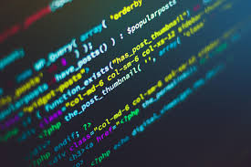

LENGUAJES
DE
PROGRAMACIÓN

Slide 6
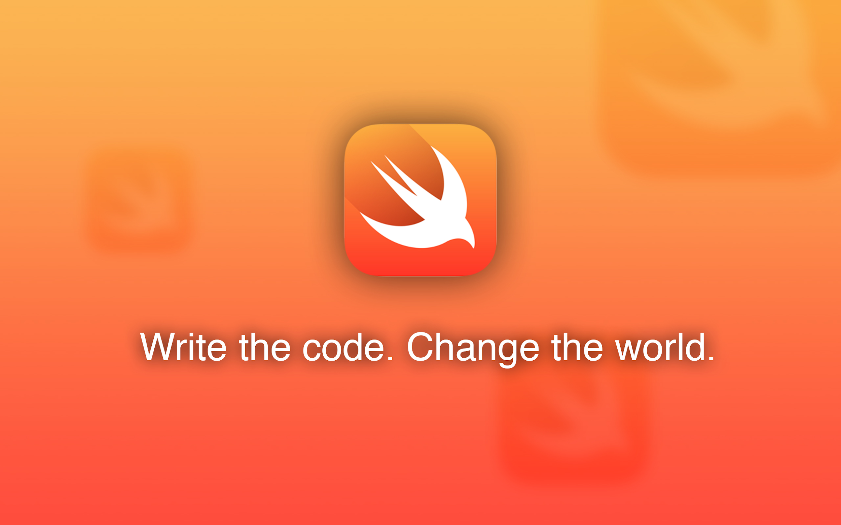
¿QUÉ ES SWIFT?
El lenguaje de programación Swift fue presentado por la empresa Apple en la WWC (WorldWide Developers Conference) del año 2014. Su desarrollo comenzó en el año 2010 de la mano de Chris Lattner y ha sido beneficiado de otros lenguajes como Ruby, Python o Haskell.

Slide 7
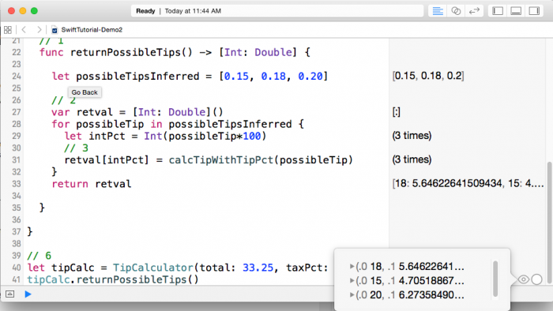
CARACTERÍSTICAS
-Seguridad: Swift fue diseñado para ser más seguro que otros lenguajes basados en C. La variables siempre se inicializan antes de ser usadas; y los entornos y errores son comprobados para evitar desbordamiento además la memoria se gestiona de manera automática.
-Rapidez: Swift logra un rendimiento similar o superior a otros lenguajes basados en C, este rendimiento también es predecible y consistente.
-Expresivo: Swift se beneficia de los avances en la computación para ofrecer una buena sintaxis, con la ventaja de que se encuentra constantemente en desarrollo y cambio.

Slide 8
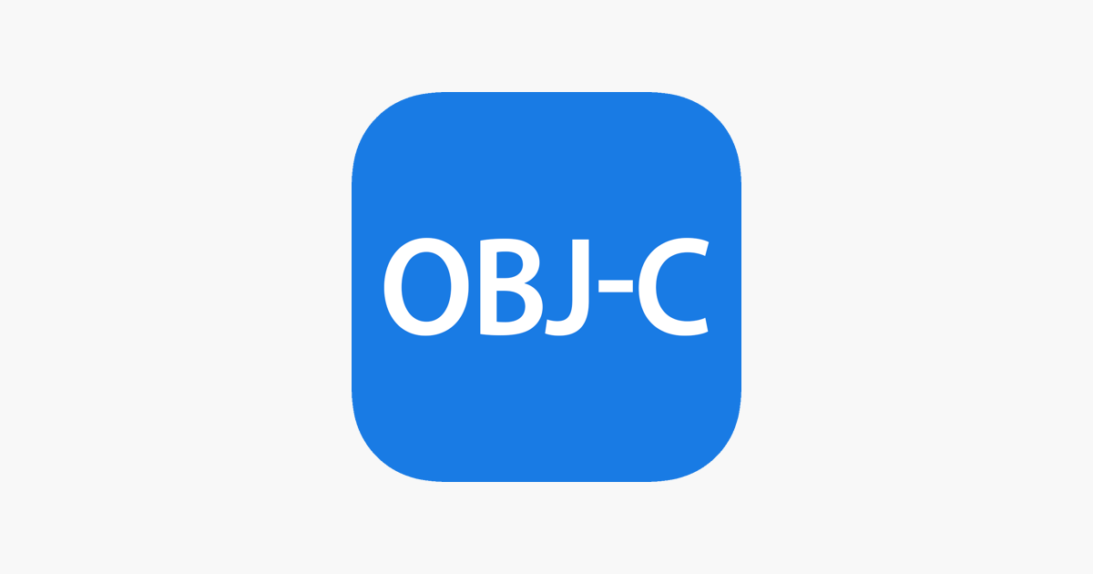
¿QUÉ ES OBJECTIVE-C?
El lenguaje de programación Objective-C es un lenguaje de programación orientado a objetos creado como un superconjunto de C. Fue creado por Brad Cox y la corporación StepStone en 1980.

Slide 9
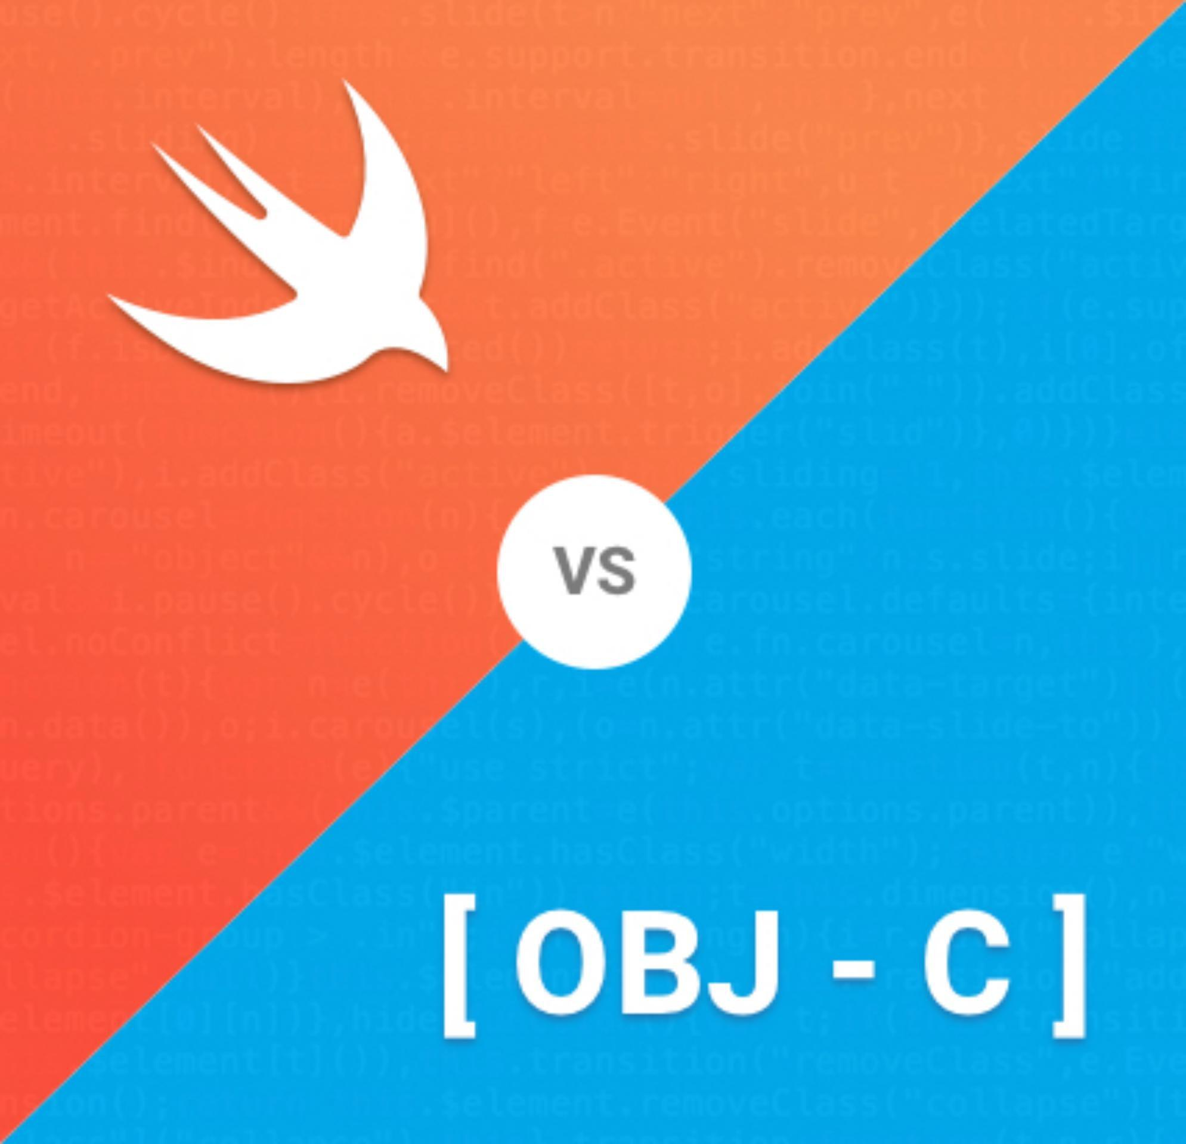
SWIFT VS OBJECTIVE-C
-Código más conciso, claro y limpio que facilita la escritura y la comprensión.
-Ofrece tipado fuerte de datos, inferencia de tipos, y sobrecarga de operadores.
-Elimina los punteros, controla el desbordamiento de variables.
-Gestión automática de la memoria.
- Facilita mucho la depuración.
-

Slide 10
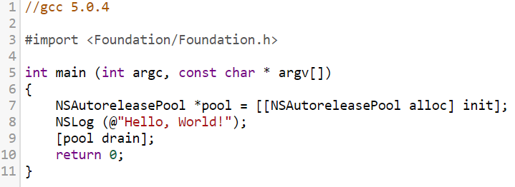

HOLA MUNDO
SWIFT
OBJECTIVE-C

Slide 11
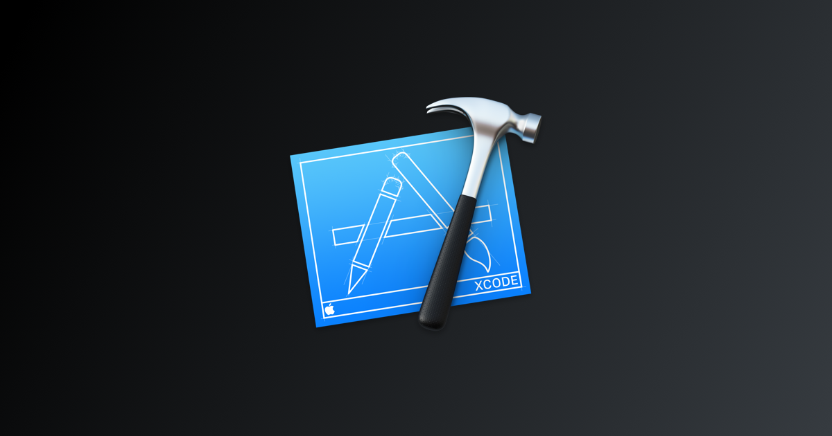
XCODE
xCode es un entorno de desarrollo integrado para MacOS que contiene un conjunto de herramientas diseñadas por Apple destinadas al desarrollo para MacOS, iOS, WatchOS y AppleTV.
xCode trabaja conjuntamente con interface builder, una herramienta gráfica para la creación de interfaces de usuario. Puede compilar C, C++, Swift, Objective-C, Objective-C++, Java y Applescript.

